Slide 1
SMCE SangMyeong Coding Education
Week 1 < Orientation >
2023.11.16

Slide 2
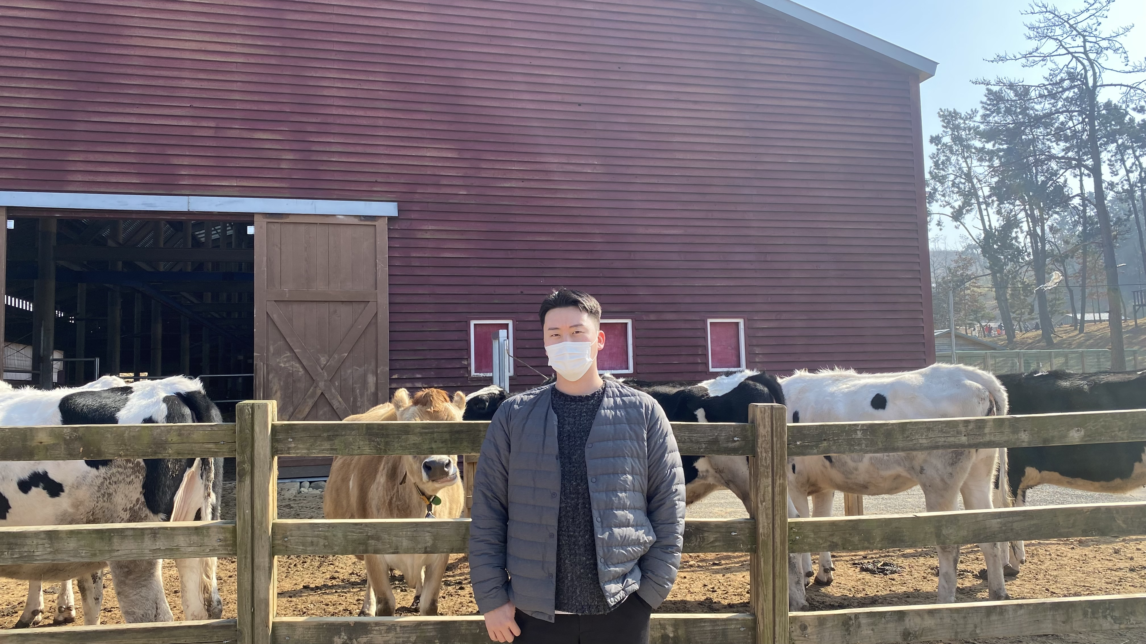
SangMyeong Coding Education
Who are you ?
박태정 멘토
📕 세종대학교 컴퓨터공학과 졸업(2022)
📗 코딩학원 강사 [ 중,고등학생 알고리즘 교육] (2020.3-2020.9)
📒 세종대학교 파이썬 수업조교 [수업진행] (2021.3-2021.9)
📘 세종대학교 AI Hacking Lab 학부연구생(2021.3-2022.1)
🌕 Project
Sejong Capstone Virtual Try ( Cloth ) / Virtual Cloth Mapping on human pose / AI
Autonomous Driving System based on Perception Sensors(Camera, IMU, LiDAR), ROS Melodic / AI
네트워크 플로우 데이터 기반 이상징후 탐지 인공지능 모델 성능비교 / 한국정보보호학회 / 1저자
컨볼루셔널 오토인코더를 활용한 적대적 공격 방어 기법 연구 / 한국인공지능학회 / 1저자
Orientation
week 1

Slide 3


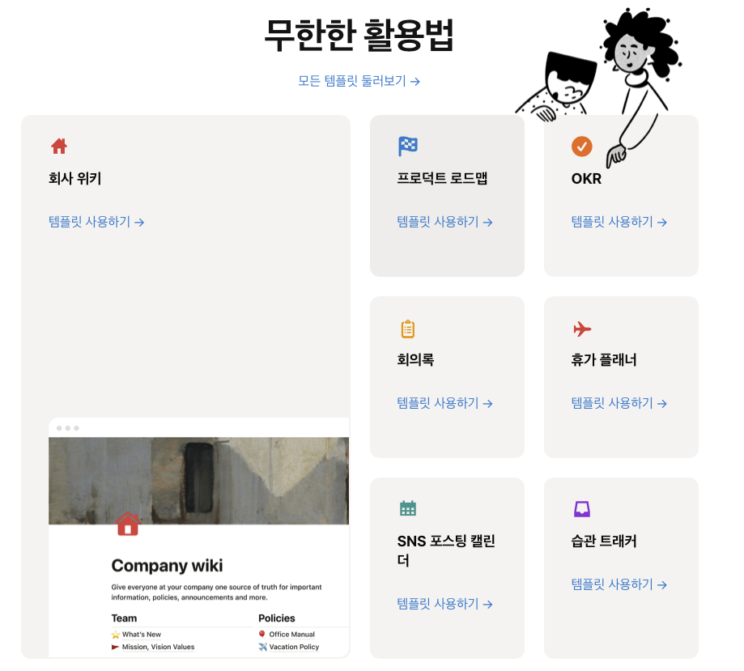
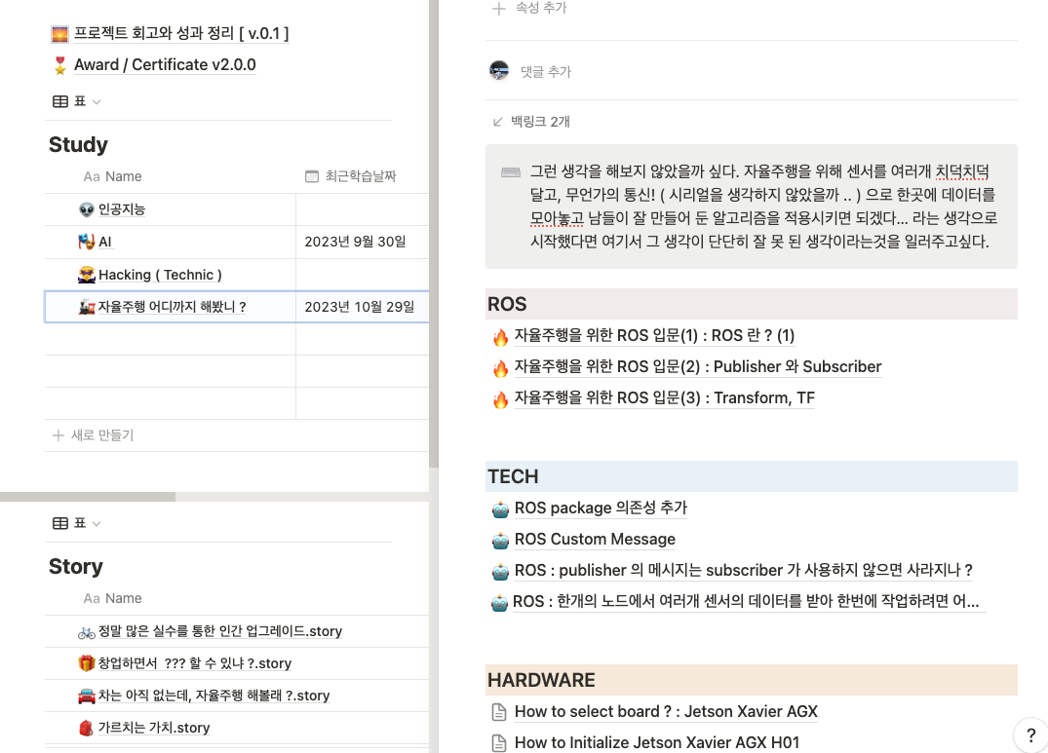
SangMyeong Coding Education
Notion ? No…thanks..
Orientation
week 1

Slide 4
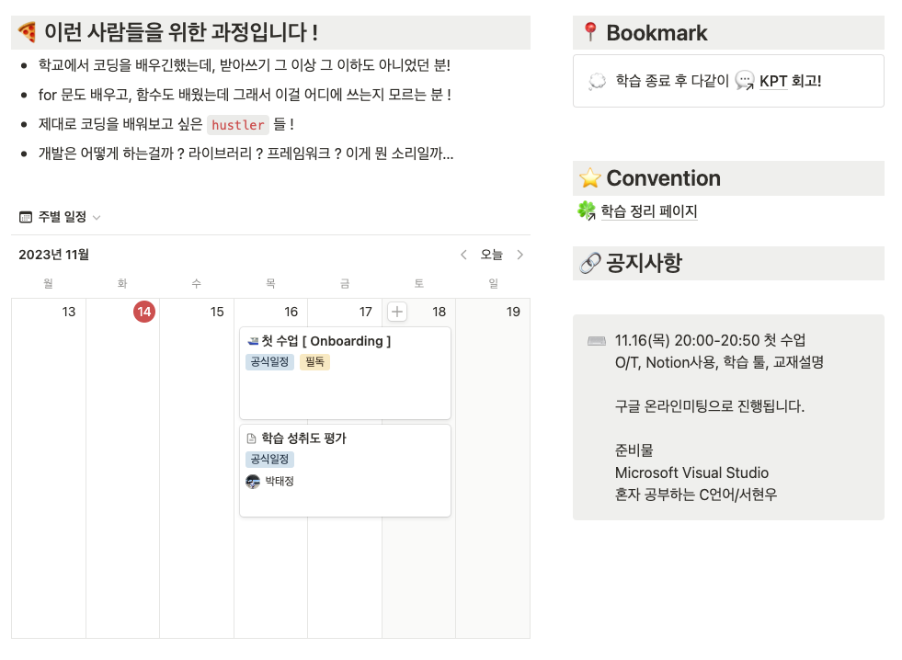
SangMyeong Coding Education
Notion ? No…thanks..
한주의 학습이 끝나면, KPT 회고를 통해서 무엇이 부족했는지, 스스로 파악해보세요.
학습정리페이지에서 본인의 페이지를 만들고 학습 내용을 창의적으로 정리하세요.
* 자신만의 템플릿을 만드는 재미가 쏠쏠합니다..
수업 하루 전 다음 수업에 대한 설명이 나와있습니다 ! 교재를 활용 해 다음 날 있을 수업을 조금 예습해서 오세요.
알아가는 퀄리티가 달라집니다!
Orientation
week 1

Slide 5
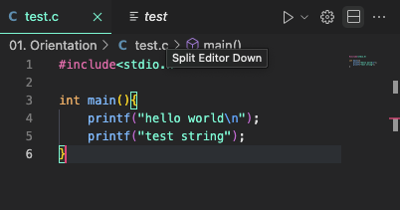
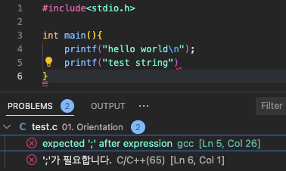
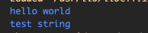
SangMyeong Coding Education
혼자공부하는 C언어
책을 보고 개발도구를 설치하셨나요? 프로젝트.. 솔루션… 개발도구는 왜 이렇게 거창할까요?
우리는 저 빨간 박스 안에 있는 버튼만 누르면
작성 한 코드가 틀렸는지, 만약 틀렸다면 어디가 틀렸는지 알려줍니다.
왼쪽은 정상적으로 작동한 코드이고, 오른쪽은 세미콜론(;)를 입력하지
않아 세미콜론이 필요하다고 말해주고 있습니다.
잘 생각해보면 개발도구도 누군가 만든 것일텐데, 왜 만들었을까요 ? 개발도구가 없었다면 우리는 어떻게 코드를 실행시킬 수 있을까요 ?
Orientation
week 1

Slide 6
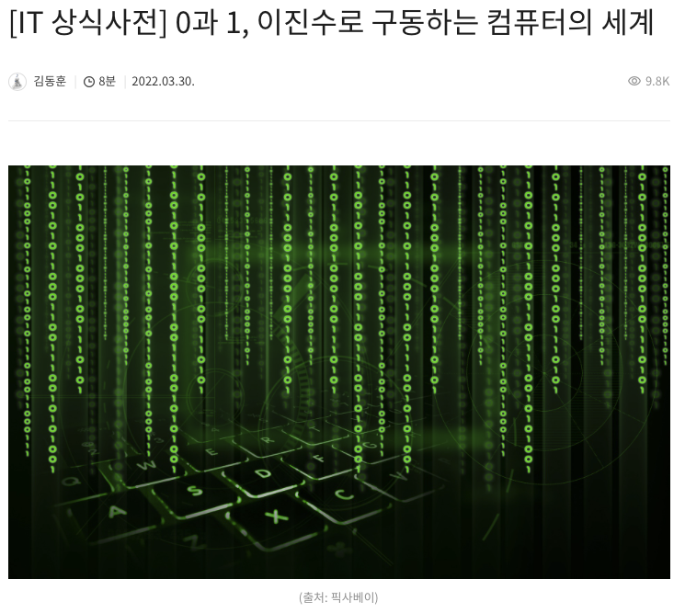
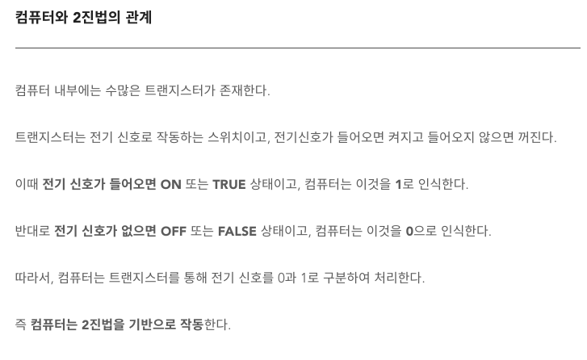
SangMyeong Coding Education
혼자공부하는 C언어
잘 생각해보면 개발도구도 누군가 만든 것일텐데, 왜 만들었을까요 ? 개발도구가 없었다면 우리는 어떻게 코드를 실행시킬 수 있을까요 ?
우리가 쓸 예정인 .c 라는 파일은
사실 그 상태가 컴퓨터를 위한 완성단계의 파일이 아닙니다.
Orientation
week 1

Slide 7
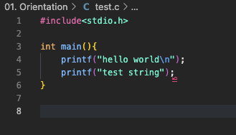
SangMyeong Coding Education
혼자공부하는 C언어
Orientation
week 1

Slide 8
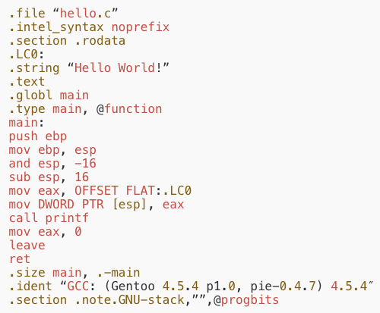
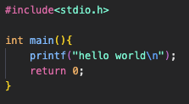
SangMyeong Coding Education
혼자공부하는 C언어
전처리기
컴파일러
어셈블러
링커
test.c
test.i
test.s
test.o
test
실행파일
(.exe)
test.c
test.s
Orientation
week 1

Slide 9
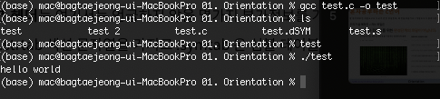
SangMyeong Coding Education
혼자공부하는 C언어
전처리기
컴파일러
어셈블러
링커
test.c
test.i
test.s
test.o
test
실행파일
(.exe)
gcc test.c –o test.s
test.c
test.s
Orientation
week 1

Slide 10
SangMyeong Coding Education
혼자공부하는 C언어
책을 보고 개발도구를 설치하셨나요? 프로젝트.. 솔루션… 개발도구는 왜 이렇게 거창할까요?
새삼, 감사하게 느껴지지 않나요?
Orientation
week 1

Slide 11
SangMyeong Coding Education
혼자공부하는 C언어
코딩은 상상을 0에 가까운 비용으로 구현 할 수 있는 능력입니다.
Orientation
week 1

Slide 12
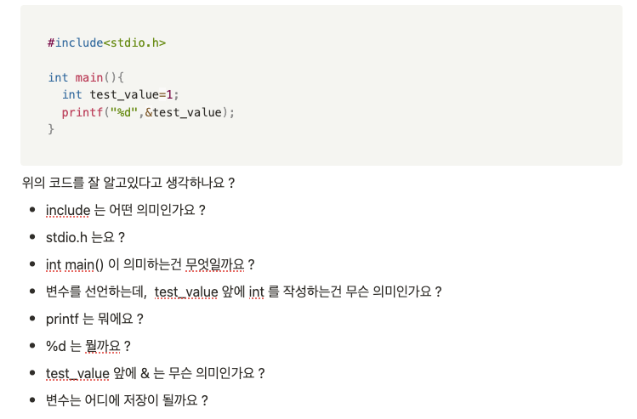
SangMyeong Coding Education
어떤 수업인가요?
코딩멀미해소
구조와 흐름이 이해 된 코드
다른 언어와 영역을 위한 기초
절차지향의 논리적 사고력
Orientation
week 1

